Slide 1
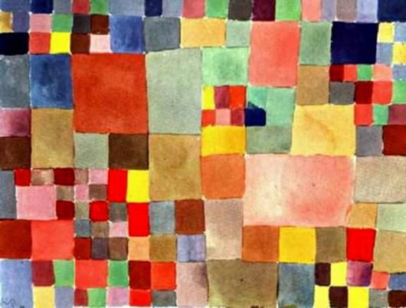
ΠΟΛΥΠΟΛΙΤΙΣΜΙΚΟΤΗΤΑ
Paul Klee, 1927
στερεοτυπα
προκαταληψεισ

Slide 2
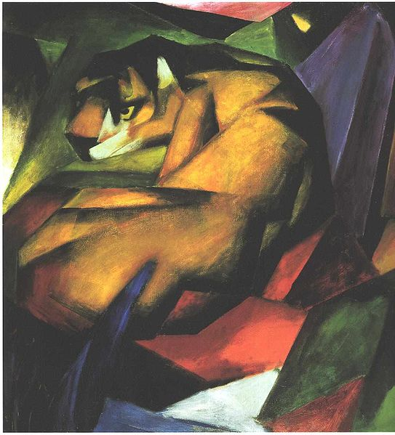
Εθνοπολιτισμική Ετερότητα
Πολιτισμική Ετερογένεια
Φραντς Μαρκ, Η Τίγρις, 1912

Slide 3
Παγκοσμιοποίηση μετανάστευση
Ενίσχυση των τοπικών ταυτοτήτων και πολιτισμικός ρατσισμός.
Η συνεχής έλευση μεταναστών αυξάνει τη γλωσσική και θρησκευτική ανομοιογένεια της χώρας και φέρνει στο προσκήνιο κοινωνικο-πολιτικούς προβληματισμούς.
Notes:
Στη σύγχρονη εποχή έχουμε σε μεγάλη κλίμακα

Slide 4
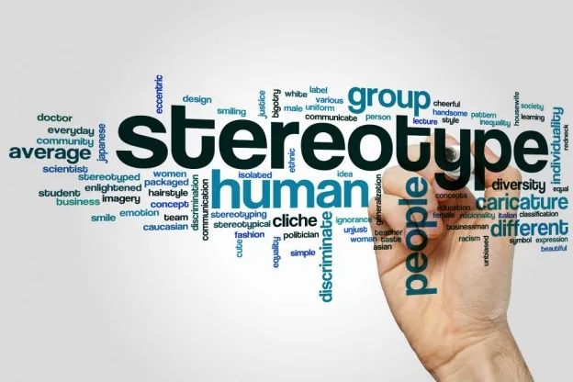
Πολυπολιτισμική κοινωνία
Ετερότητα και ξενοφοβία
Αξίες, ανθρώπινα δικαιώματα, ηθικά διλήμματα.
Στερεότυπα
Προκαταλήψεις
Notes:
Δημιουργουνται από όλα τα προαναφερόμενα πολλά προβλήματα, όπως

Slide 5
Στερεότυπα και Προκαταλήψεις
Στερεότυπα
Στερεοτυπική σκέψη ονομάζεται στην κοινωνική ψυχολογία εκείνη η σκέψη, η οποία με αφετηρία την ταξινόμηση ενός ατόμου, οδηγείται σε ατεκμηρίωτες γενικεύσεις ως προς τις ιδιότητες που υποτίθεται ότι έχει κάθε άτομο που ανήκει στις παραπάνω κατηγορίες.
Στερεότυπο = γενίκευση για το πώς συγκροτείται ο άλλος. Αποτελεί μια απλοποιημένη κατηγοριοποίηση και γενικευμένη εικόνα για άτομα ή κοινωνικές ομάδες.
Η υιοθέτηση στερεοτύπων παραπέμπει αυτόματα στην αποδοχή της άποψης ότι όλα
τα μέλη της ομάδας στην οποία ανήκουν έχουν τα ίδια χαρακτηριστικά, χωρίς να
εξετασθεί αν πραγματικά ανταποκρίνονται στην πραγματικότητα. (1)
Notes:
Το στερεότυπο βασίζεται πάνω στην άγνοια. Για το λόγο αυτό προκύπτουν και οι υπερβολές, οι οποίες αποτελούν χαρακτηριστικό στοιχείο των στερεοτύπων.

Slide 6
Στερεότυπα και Προκαταλήψεις
Στερεότυπα
Φυλετικά
Θρησκευτικά
Επαγγελματικά
Σχετικά με το φύλο
Την εξωτερική εμφάνιση
Την κοινωνική θέση
Ευάλωτες κοινωνικά ομάδες σε αυτά είναι: Μετανάστες – πρόσφυγες – παλιννοστούντες Άτομα με ειδικές ανάγκες Άνεργοι Ομοφυλόφιλοι Πρώην και νυν εξαρτημένοι από ουσίες Φυλακισμένοι και αποφυλακισμένοι Ασθενείς και φορείς του AIDS Ρομά Θρησκευτικές μειονότητες

Slide 7
Προκαταλήψεις
Αν το στερεότυπο είναι η εικόνα που έχω για τον «άλλο», ως μέλους μιας συγκεκριμένης κοινωνικής κατηγορίας, η προκατάληψη περιγράφει τη στάση απέναντι στο συλλογικό «άλλο», που μας προδιαθέτει αρνητικά απέναντί του.
Οι προκαταλήψεις είναι οι a priori στερεοτυπικές αντιλήψεις και στάσεις, οι οποίες χαρακτηρίζονται από αρνητικά συναισθήματα και εχθρική διάθεση. Σχετίζονται με τον τρόπο διαπαιδαγώγησης των παιδιών, διαμορφώνονται υπό την επίδραση διαχρονικών κοινωνικοπολιτισμικών επιρροών και εξαρτώνται από τον τύπο προσωπικότητας των ατόμων που τις έχουν.
Notes:
Με τον όρο «στάσεις» εννοείται το σύνολο των υποκειμενικών - σταθερών αντιλήψεων, των πεποιθήσεων, των συναισθημάτων, των προτιμήσεων και των φόβων για ανθρώπους, καταστάσεις, γεγονότα και κοινωνικά φαινόμενα.

Slide 8
Προκαταλήψεις
Οι προκαταλήψεις είναι πρόβλημα για το άτομο που τις έχει, επειδή εξαιτίας τους αδυνατεί να χρησιμοποιήσει προς όφελός του το σύνολο των δυνατοτήτων και των ευκαιριών που του παρέχει η ανθρώπινη κοινωνία, ιδιαίτερα στον τομέα των κοινωνικών σχέσεων. 1
Οι προκαταλήψεις μπορεί να μας στερήσουν πολλές ευκαιρίες και δυνατότητες στη ζωή μας - για παράδειγμα, να συναναστραφούμε κάποιους από τους οποίους θα είχαμε να κερδίσουμε πολλά. Μπορεί να περιορίσουν τις περιοχές όπου συχνάζουμε, επειδή είναι περιοχές όπου κατοικούν πρόσφυγες τους οποίους θεωρούμε επικίνδυνους. 2
Notes:
1. Συνεπώς, το τίμημα που πληρώνει ένας άνθρωπος για τις προκαταλήψεις του είναι κυρίως ένας αυτοπεριορισμός σε πολλούς τομείς της ζωής. Με την παραπάνω έννοια οι προκαταλήψεις αποτελούν προσωπικό πρόβλημα του φορέα τους.
2.Μπορεί να παρεμποδίσουν τη συνεργασία μας με έναν ενδιαφέροντα και σημαντικό συνάδελφο, τη δημιουργία μιας σχέσης με ένα άτομο με το οποίο θα ταιριάζαμε, την απόλαυση μιας καλλιτεχνικής εκδήλωσης, τη σύναψη κοινωνικών συμμαχιών με ανθρώπους κοινών αντιλήψεων κ.λπ.

Slide 9
Προκαταλήψεις
Στερεότυπα | Οι Τσιγγάνοι είναι βρώμικοι | Οι Αλβανοί είναι «βρωμοφάρα»
Αρνητικά συναισθήματα | Αντιπάθεια, απώθηση, αποστροφή, Απέχθεια | Αντιπάθεια, απώθηση, αποστροφή, Απέχθεια
Αρνητικές στάσεις | Τάση αποφυγής της επαφής, Απροθυμία να κάτσω στο ίδιο θρανίο με Τσιγγάνο | Τάση αποφυγής της επαφής, απροθυμία να προσκαλέσω έναν Αλβανό στα γενέθλια

Slide 10
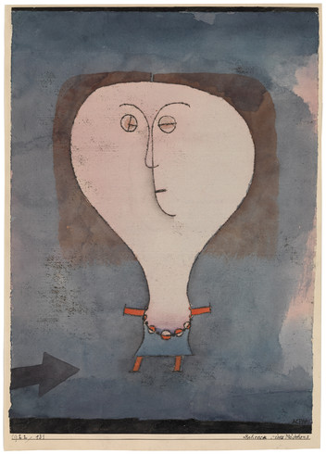
Μειονότητες στην Ελλάδα:
Τσιγγάνοι-Ρομά, Μουσουλμάνοι, Παλιννοστούντες
Paul Klee, Fright of a Girl, 1922

Slide 11
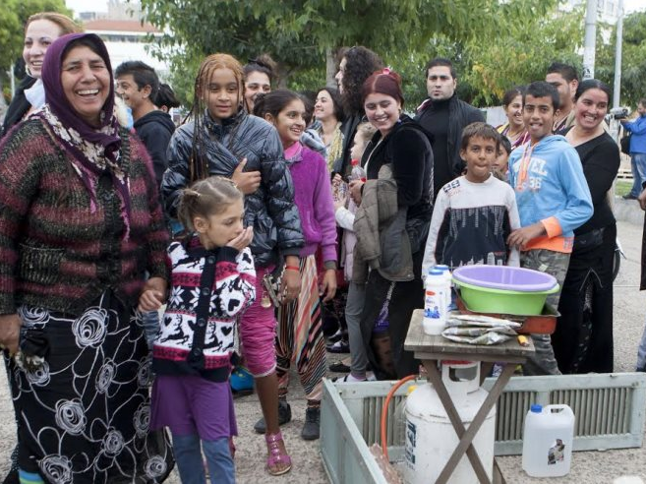
Οι Τσιγγάνοι-Ρομά: μειονότητα με ξεχωριστή εθνοτική ταυτότητα (εκφράζεται με την πολιτισμική τους προέλευση, την κοινωνική οργάνωση, τις αξίες και τη γλώσσα «ρομανί»). Το μεγαλύτερο ποσοστό είναι χριστιανοί ορθόδοξοι και αυτοί που ζουν στη Δυτική Θράκη είναι μουσουλμάνοι.1
Notes:
Συχνές μετακινήσεις και επαφή με το διαφορετικό. Έχουν ωστόσο μια έντονη κοινωνική οργάνωση που τους βοηθά να επιβιώνουν μέσα στις μεταβολές.

Slide 12
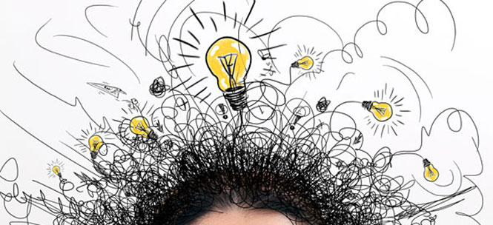
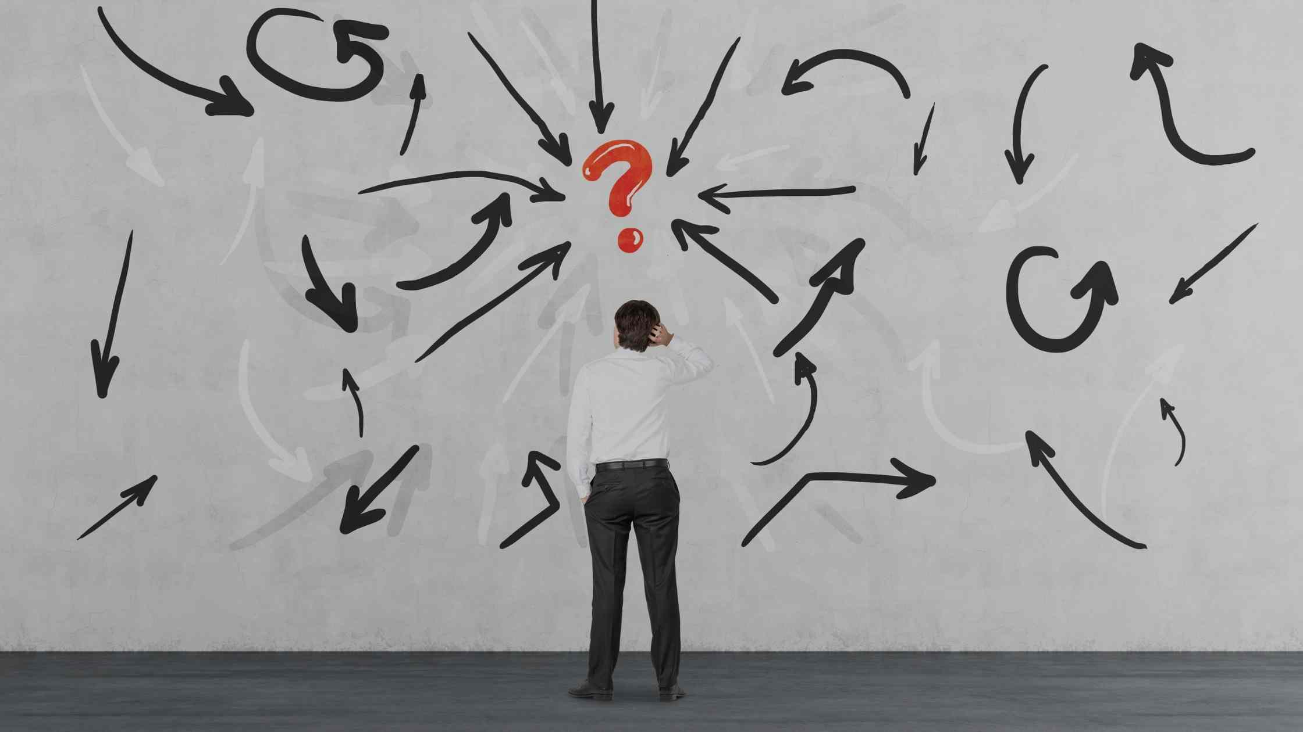
Στερεοτυπικοί χαρακτηρισμοί- αυτοχαρακτηρισμοί
Ανεργία στον δημόσιο τομέα- γυναίκες με χαμηλή αυτοαντίληψη.
Οι μισοί δεν είναι γραμμένοι σε δημοτολόγια.
Αν και πολλοί πήραν την ελληνική ιθαγένεια,
δεν έχουν ταυτότητα και υπάρχει δυσκολία επικοινωνίας με τις κρατικές αρχές.

Slide 13
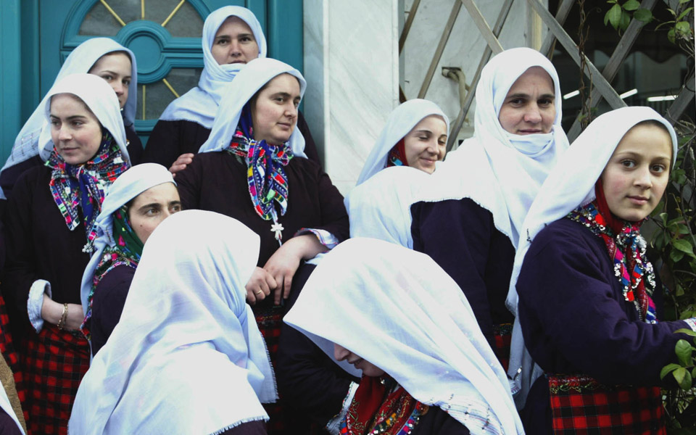
Μουσουλμάνοι της Δυτικής Θράκης: διαφορετικά πολιτισμικά χαρακτηριστικά, γλώσσα και καταγωγή: Τούρκοι, Πομάκοι, Μουσουλμάνοι Τσιγγάνοι.
Οι Πομάκοι είναι μια ιδιαίτερη ομάδα. Ένα μεγάλο ποσοστό δεν τελειώνει τη βασική Εκπαίδευση.
Notes:
Υπάρχουν διαφορές οι οποίες πρέπει να αντιμετωπίζονται με εποικοδομητικό τρόπο.
Ανταλλαγή ρόλων, ενσυναίσθηση.

Slide 14
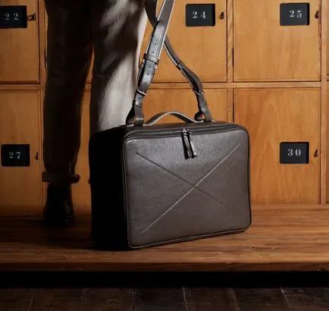
Παλιννοστούντες: διαφέρουν ως προς τη γλώσσα, τον τόπο προέλευσης, τις αιτίες μετανάστευσης και παλιννόστησης. Διατηρούν τον πολιτισμό της χώρας τους και προσπαθούν να προσαρμοσθούν στην ελληνική πραγματικότητα.

Slide 15
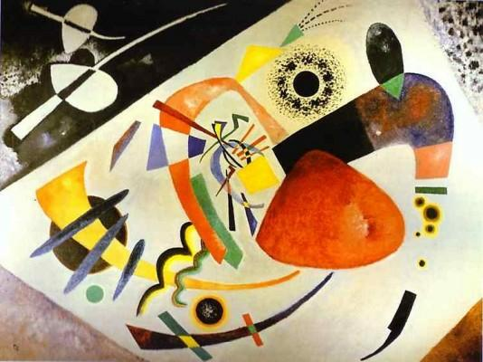
Προβλήματα
Wassily Kandinsky - Red Spot II - 1921

Slide 16
Παρερμηνεύεται η συμπεριφορά του ‘άλλου’, γιατί ερμηνεύεται από μια συγκεκριμένη οπτική γωνία χωρίς την τοποθέτηση στη θέση του ‘άλλου’
Ανασφάλεια, αβεβαιότητα, καχυποψία μεταξύ «των μεν» και «των δε»
Στερεότυπα και καχυποψία
Ανισότητα ευκαιριών και σχολική αποτυχία

Slide 17
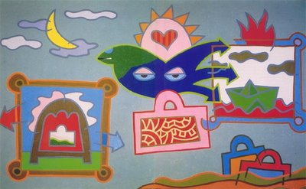
Διαμόρφωση μοντέλων
διαπολιτισμικής αγωγής
Αλέξης Ακριθάκης, Το μεγάλο ταξίδι 1977
Notes:
Το κράτος και το σχολείο προσπαθεί να γεφυρώσει αυτές τις διάφορες με διάφορους τρόπους. Το σχολείο είναι το αμόνι στο οποίο λειαίνονται οι συγκρούσεις, ρίχνονται γέφυρες επικοινωνίας, αναγνωρίζεται το διαφορετικό και προβάλλεται μια ανοικτή στάση απέναντι στη διαφορετικότητα.

Slide 18
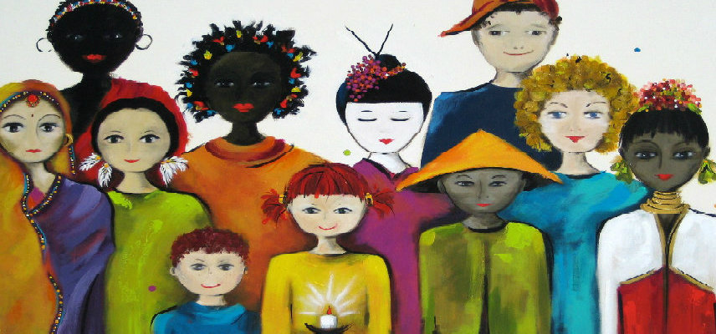
☺ Το μοντέλο της αφομοίωσης: συγχώνευση πολιτισμών, κοινός εθνικός πολιτισμός.
☺ Το μοντέλο της ενσωμάτωσης: μέσα από συγκεκριμένα προγράμματα ενισχύονται τα παιδιά των μεταναστών για την αποτελεσματικότερη ενσωμάτωσή τους στην κοινωνία και στο σχολείο.

Slide 19
☺ Το πολυπολιτισμικό μοντέλο: συνύπαρξη όλων των πολιτισμών, αναγνώριση των ιδιαίτερων χαρακτηριστικών των μεταναστευτικών ομάδων.
☺ Το αντιρατσιστικό μοντέλο: το ίδιο το κράτος να αποβάλλει ρυθμίσεις και αναφορές με ρατσιστικό περιεχόμενο.
☺ Το διαπολιτισμικό μοντέλο: αναγνώριση και σεβασμός μεταξύ των ατόμων διαφορετικών ομάδων. Ισοτιμία πολιτισμών, ίσες ευκαιρίες, ισοτιμία μορφωτικού κεφαλαίου μαθητών με διαφορετική πολιτισμική προέλευση.

Slide 20
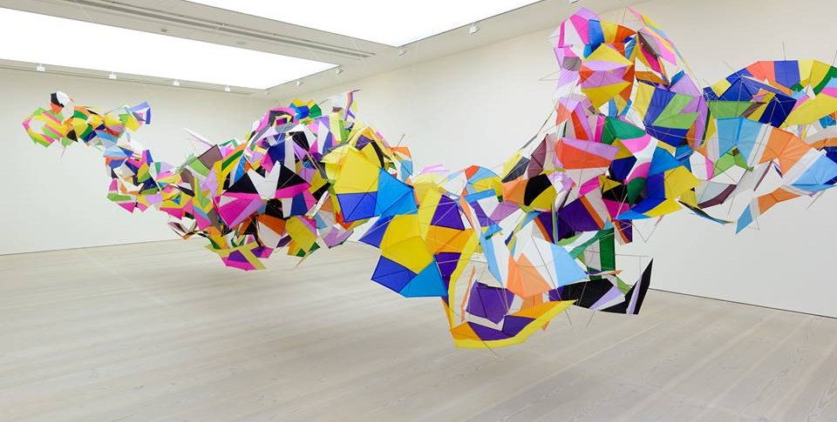
Μέτρα για την αντιμετώπιση προβλημάτων
που σχετίζονται με τον σχολικό ρατσισμό
και την πολιτισμική ετερότητα

Slide 21
Στρατηγική και εκπαιδευτικές τεχνικές που προωθούν τη διαπολιτισμικότητα.
Μέτρα και τρόποι σύνδεσης των πολιτισμικών θεμάτων. Σύγκλιση πολιτισμών. Ομαδοσυνεργατική διδασκαλία, διαθεματική προσέγγιση, σχέδια εργασίας.

Slide 22
Ο μαθητής ως ελεύθερος πολίτης ανεξάρτητα από πολιτισμική προέλευση.
Καταπολέμηση του ρατσισμού στην τάξη: διαχείριση προβληματικών καταστάσεων. Κριτικός διάλογος με αφορμή συγκεκριμένες συμπεριφορές (προσβολές και διαπληκτισμούς).
Ευαισθητοποίηση σε πολιτισμικά θέματα. Τρόποι αξιοποίησης της πολιτισμικής ποικιλότητας και διαφοράς.1
Notes:
Η απελευθερωτική σημασία της γλώσσας. Διαμόρφωση του κόσμου του «άλλου» μέσω της γλώσσας. Απελευθερωτικό όραμα της κοινωνίας.

Slide 23
Αντιμετώπιση προκαταλήψεων
Προώθηση δραστηριοτήτων για την επίτευξη κοινών στόχων μέσα από τη συνεργασία με τη συμμετοχή του προσωπικού του σχολείου και του συλλόγου γονέων.
Ισότιμη αντιμετώπιση όλων των μαθητών.
Notes:
-Προσφορά ευκαιριών για επικοινωνία μεταξύ των μαθητών.
-Οι μαθητές και οι γονείς τους δεν πρέπει να βιώνουν τη διάκριση και τον αποκλεισμό.

Slide 24
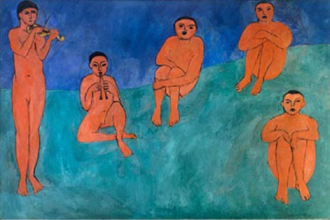
Henri Matisse, Dance, 1910

